Slide 1
基于数据挖掘的淘宝数据集分析
汇报人：孟国庆

Slide 2
CONTENTS
01
02
第一部分
第一部分
第三部分
第二部分
第四部分
数据处理
数据分析以及可视化
1.将数据变多或者将数据升维
2.数据清理
1.使用图表展示结论

Slide 3
01 数据预处理
数据的预处理是指对所收集到的数据分析之前做的排序、筛选、排序、删除异常值等必要的处理。数据预处理一方面是为了提高数据的质量，另一方面也是为了适应所做数据分析的软件或者方法。数据预处理的步骤主要有数据清洗、数据集成、数据变换、数据归约四大步骤。

Slide 4
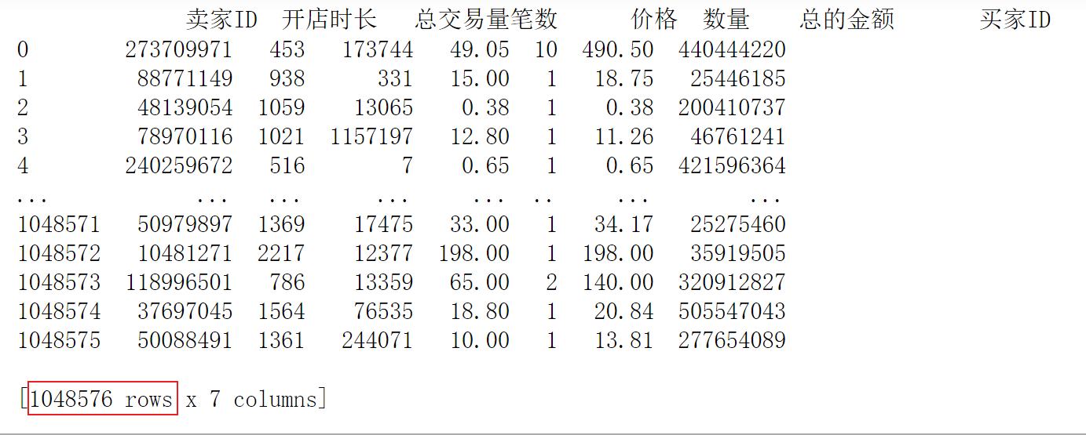
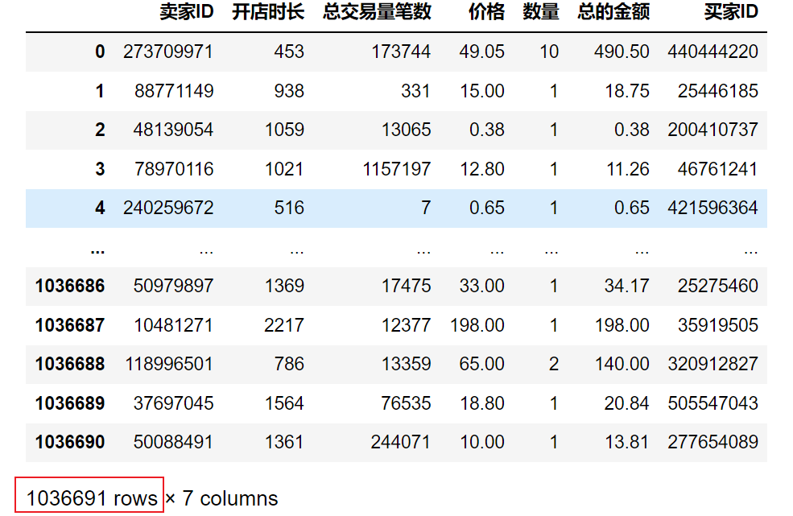
1.dsr表：对日期列的值使用Excel进行处理,以及对缺失的某某得分填充中位数值
2. trans表：删除异常值，遍历每一条记录，将价格乘以数量的乘积偏离总的金额过多时去除这一条记录。

Slide 5
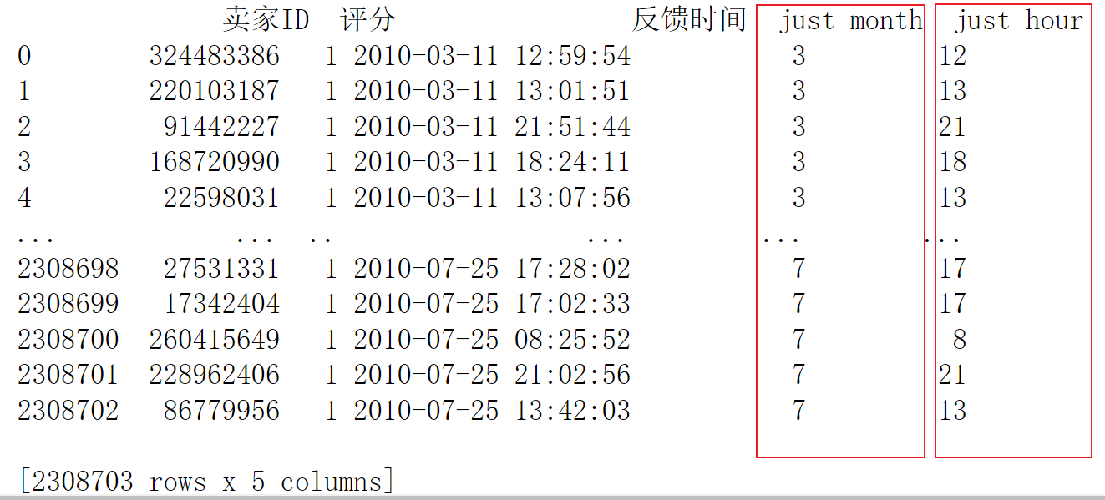
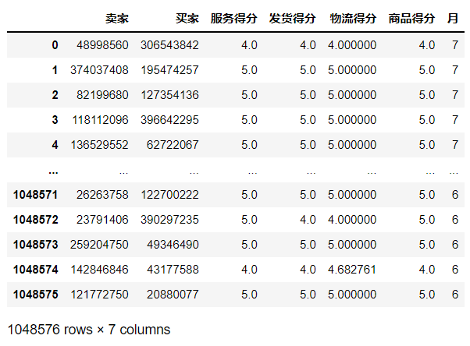
3. rate.txt表中：增加数据维度，新增月份，小时两列数据
4.使用Excel对日期列数据进行处理， dsr表日期中提取出月份，对表格中缺失值用总平均数进行填充。

Slide 6
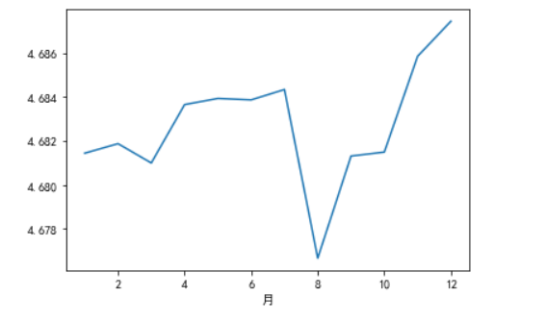
02数据分析以及可视化
将每个月的物流得分进行汇总和绘制
从月份角度进行分析，8月的平均得分最低，12月的平均得分最高。因此可以在8月-10月，电商卖家可以对物流的发货速度进一步提高，弥补物流运输中速度慢的问题。

Slide 7
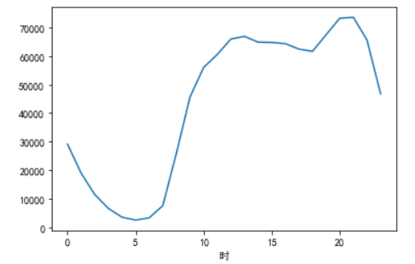
对一天中每个小时段中评分次数的汇总，可以得到评分次数与时间的关系
从时间角度分析，在上午十点至晚上十点，进行评分的人数居多，在晚上七点至九点达到顶峰，因此可以在该时间段对用户进行相关产品的推送、增加客服数量等措施。

Slide 8
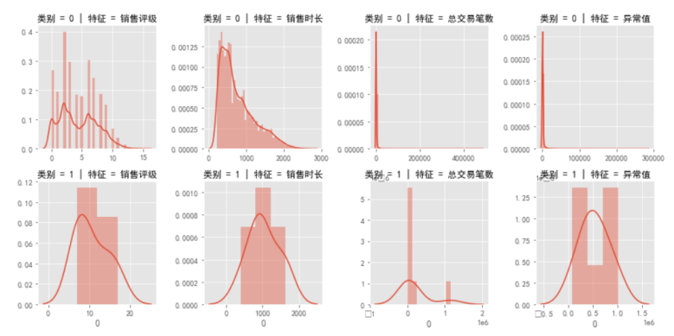
异常卖家数据的分析可以使用离群点检测的方法，在离群点检测的方法中主要包括基于统计、基于邻近度、基于密度和基于聚类。该实验是通过使用聚类中K-means算法进行聚类分析，聚成两类，一类是正常的卖家行为，一类是异常的卖家行为，聚类之后再对每个类的特征进行分析，每个类的特征分布如下图所示：

Slide 9
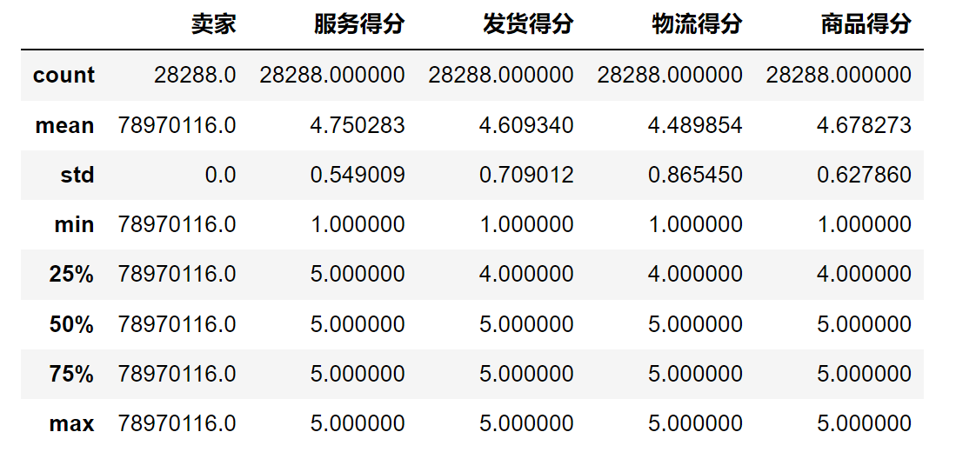
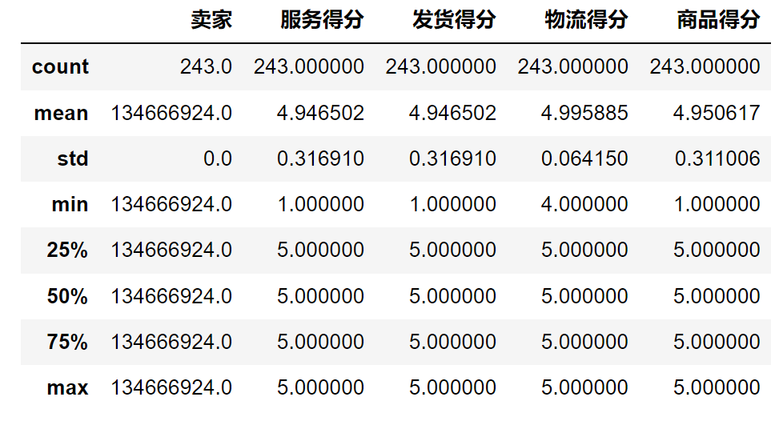
dsr表：销量最高的店铺的得分信息：如右图
该店铺收到两万多顾客的光顾，
销量不为0中的倒10的店铺的得分信息：如右图，该店铺流量较少，达到两百多人次。

Slide 10
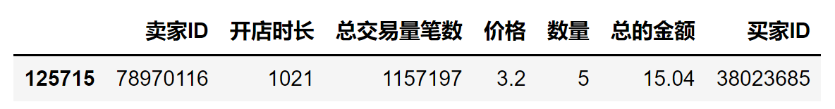
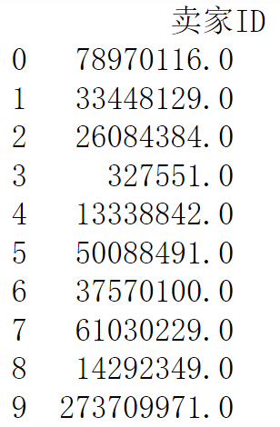
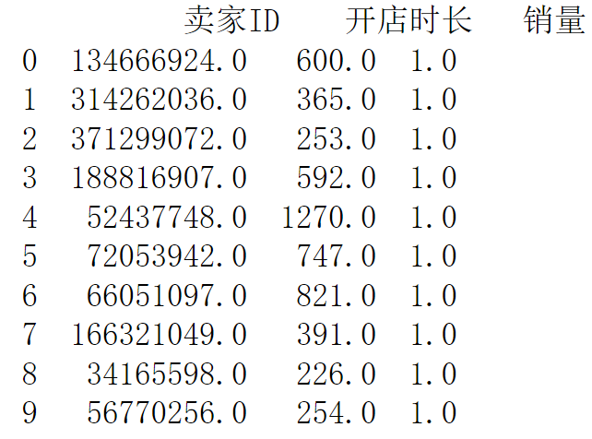
最受欢迎的店铺：
销量前十的店铺：
销量不为0的倒10的店铺：

Slide 11
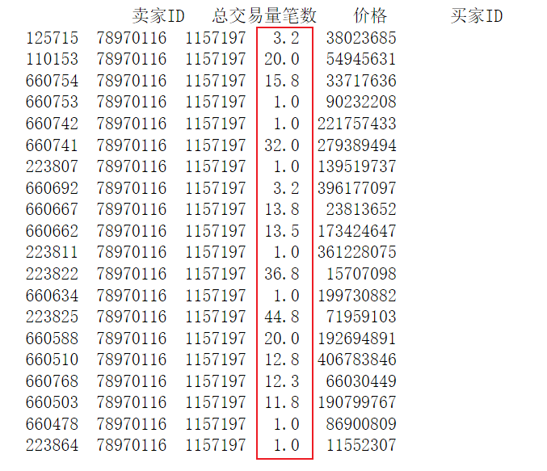
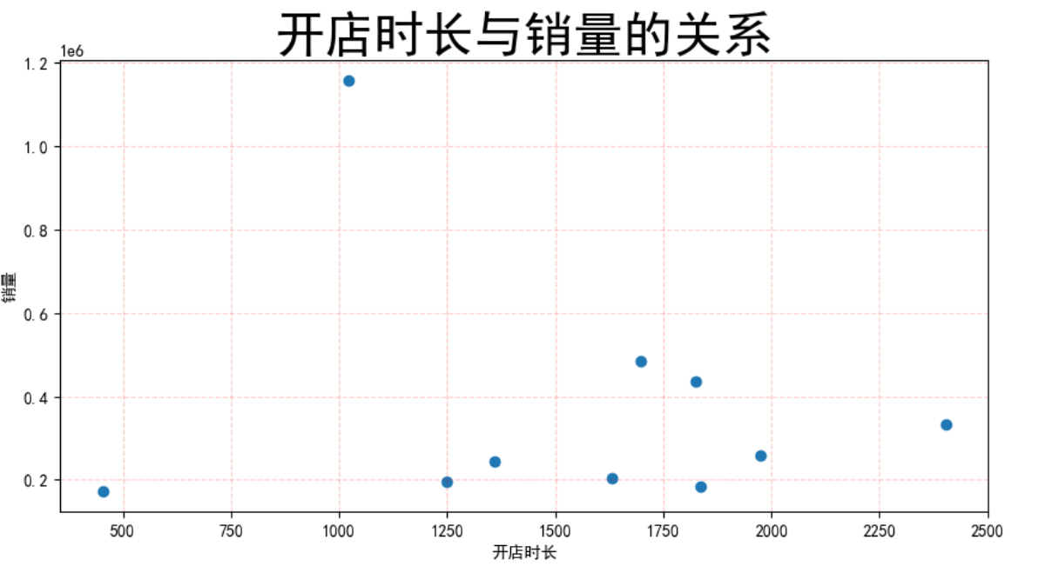
下图为总交易笔数前十的不同卖家开店时长与销量的变化形态，发现两者并无正相关的联系
销量第一的店铺的信息：主要以小众商品为主，单价
集中在50以下

Slide 12
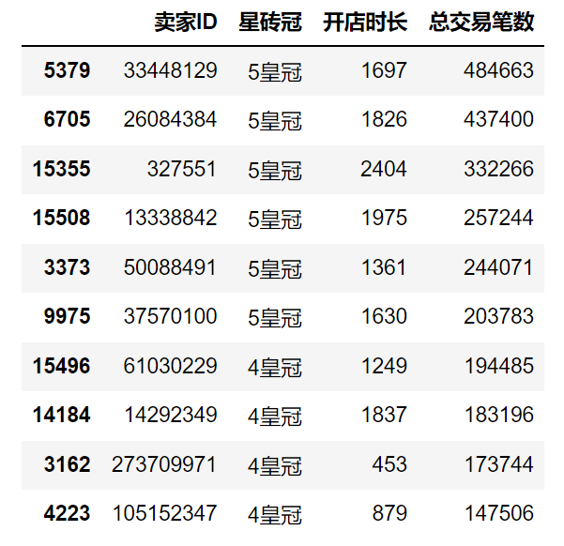
右图是总交易笔数前十的卖家信息，可以看到淘宝平台的卖家等级越高，销量越好。

Slide 13
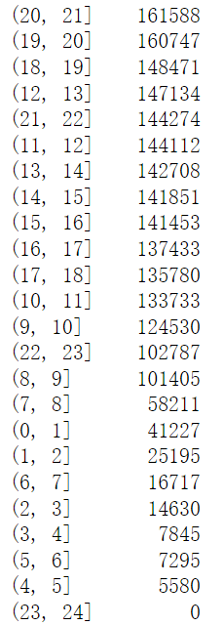
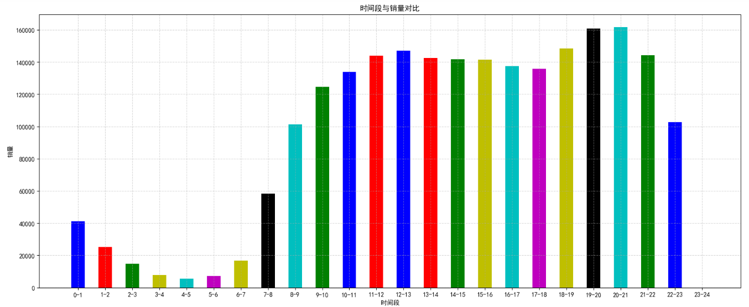
rate表：分析2010年中一天中各个时间点的反馈数据，用户在晚上八点到九点比较活跃，卖家的销量应该比较好。相对于晚上，白天的销量比较好。

Slide 14
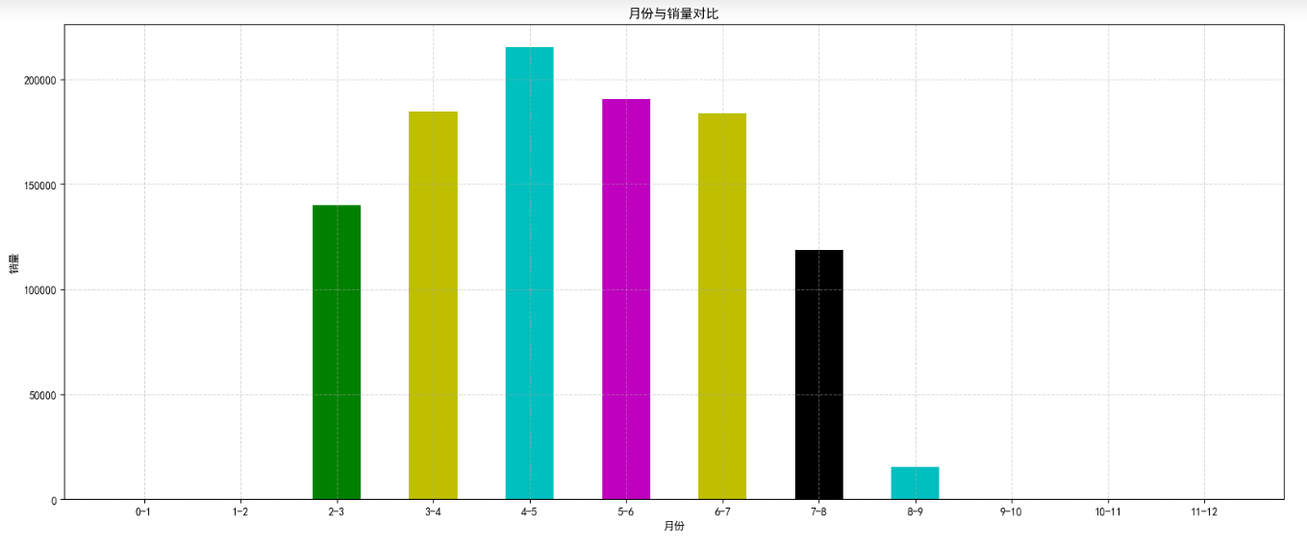
rate表：分析2010年中各个月份的反馈数据，可以知道2010年中4到5月份用户比较活跃，相对于其他已经知道数据的月份，四月份到五月份的销量应当比较好。

Slide 15

rate表中评分的分布情况如右图：可见买家对本次交易的服务总体比较满意，给差评的比较少。

Slide 16
谢谢大家观看

